Slide 1


CURSO formacion maven
CURSO 2023-2024

Slide 2
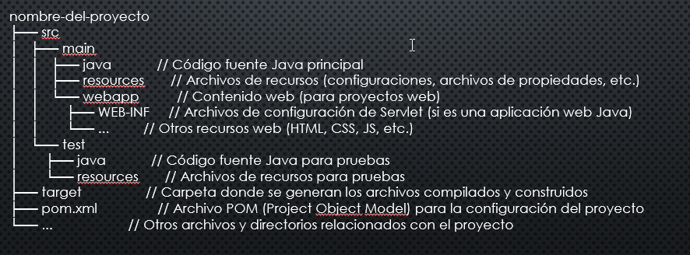
ESTRUCTURA DE MAVEN
AMPLIACION DE LA ESTRUCTURA DE MAVEN
Notes:
Si buscamos cualquier definición de inteligencia artificial veremos que la inteligencia es:
Es la capacidad o facultad de entender, razonar, saber, aprender y de resolver problemas.

Slide 3
ESTRUCTURA DE MAVEN
ESTRUCTURA DE MAVEN
La estructura de un proyecto Maven tiene que ser siempre similar
Dos ficheros dependiendo de la estructura de Maven
Settings.xml
Archivo de configuración el cual tiene información especifica del usuario o del entorno
Configuración del servidor
Ubicaciones de repositorios
Credenciales de Acceso
Se recomienda no compartir este archivo
Notes:
Si buscamos cualquier definición de inteligencia artificial veremos que la inteligencia es:
Es la capacidad o facultad de entender, razonar, saber, aprender y de resolver problemas.

Slide 4
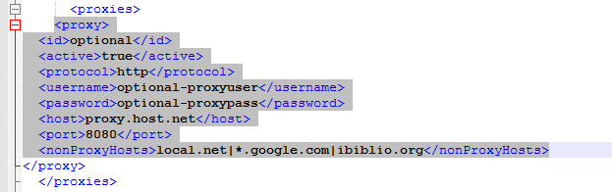
ESTRUCTURA DE MAVEN
ESTRUCTURA DE MAVEN
La estructura de un proyecto Maven tiene que ser siempre similar
Dos ficheros dependiendo si es Spring o no.
Settings.xml
Notes:
Si buscamos cualquier definición de inteligencia artificial veremos que la inteligencia es:
Es la capacidad o facultad de entender, razonar, saber, aprender y de resolver problemas.

Slide 5
ESTRUCTURA DE MAVEN
ESTRUCTURA DE MAVEN
La estructura de un proyecto Maven tiene que ser siempre similar
Dos ficheros dependiendo de la estructura de Maven
Aplication.properties
Archivo de configuración basadas en el framework de Spring de Java, de tipo clave-valor.
Configuraciones específicas de la aplicación.
Configuración de las bases de datos.
Configuraciones propias para nuestra aplicación.
Notes:
Si buscamos cualquier definición de inteligencia artificial veremos que la inteligencia es:
Es la capacidad o facultad de entender, razonar, saber, aprender y de resolver problemas.

Slide 6
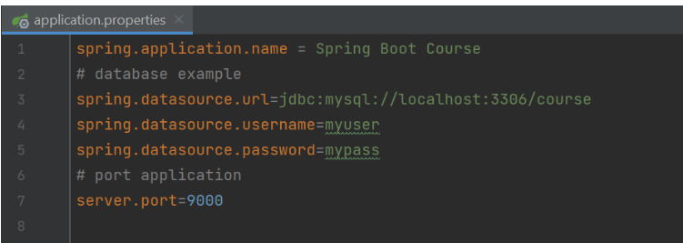
ESTRUCTURA DE MAVEN
ESTRUCTURA DE MAVEN
La estructura de un proyecto Maven tiene que ser siempre similar
Dos ficheros dependiendo de la estructura de Maven
aplication.properties
Notes:
Si buscamos cualquier definición de inteligencia artificial veremos que la inteligencia es:
Es la capacidad o facultad de entender, razonar, saber, aprender y de resolver problemas.

Slide 7
ESTRUCTURA DE MAVEN
SUREFIRE
¿Qué es?
Es un complemento de Maven que se utiliza principalmente para ejecutar pruebas unitarias en proyectos Java.
Automatiza la ejecución de pruebas unitarias durante el ciclo de construcción del proyecto.
Genera informes sobre los resultados
Maneja diferentes configuraciones para pruebas en un entorno de desarrollo Java.
Notes:
Si buscamos cualquier definición de inteligencia artificial veremos que la inteligencia es:
Es la capacidad o facultad de entender, razonar, saber, aprender y de resolver problemas.

Slide 8
ESTRUCTURA DE MAVEN
SUREFIRE
¿Qué es?
Es un complemento de Maven que se utiliza principalmente para ejecutar pruebas unitarias en proyectos Java.
Automatiza la ejecución de pruebas unitarias durante el ciclo de construcción del proyecto.
Genera informes sobre los resultados
Maneja diferentes configuraciones para pruebas en un entorno de desarrollo Java.
Notes:
Si buscamos cualquier definición de inteligencia artificial veremos que la inteligencia es:
Es la capacidad o facultad de entender, razonar, saber, aprender y de resolver problemas.

Slide 9
ESTRUCTURA DE MAVEN
JACOCO
¿Qué es?
Java Code Coverage
Este plugin se integra con Maven, que permite realizar mediciones detalladas sobre la cobertura de pruebas unitarias en el código fuente.
Determina que porcentaje del código fuente ha sido cubierto por estas pruebas. Se encarga de ejecutar las pruebas y generar informes detallados
Notes:
Si buscamos cualquier definición de inteligencia artificial veremos que la inteligencia es:
Es la capacidad o facultad de entender, razonar, saber, aprender y de resolver problemas.

Slide 10
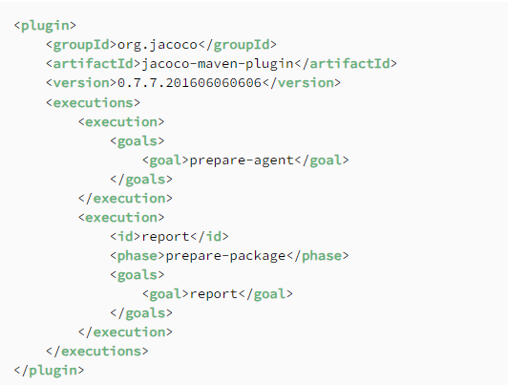
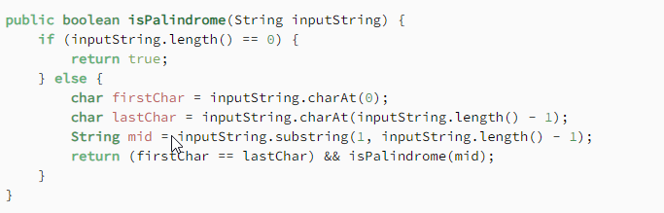
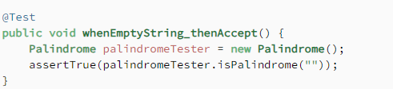
ESTRUCTURA DE MAVEN
JACOCO
¿Qué es?
Java Code Coverage
Seria similar a añadir dentro del pom.xml el plugin.
Generar nuestros casos de test:
Y una vez generamos nuestro jar/war/ear
Podemos ver el reporte de la prueba realizada.
Notes:
Si buscamos cualquier definición de inteligencia artificial veremos que la inteligencia es:
Es la capacidad o facultad de entender, razonar, saber, aprender y de resolver problemas.

Slide 11
ESTRUCTURA DE MAVEN
TEST
¿Jenkins?
¿SonarCube?
¿Postman?
Los veremos con Spring.
Notes:
Si buscamos cualquier definición de inteligencia artificial veremos que la inteligencia es:
Es la capacidad o facultad de entender, razonar, saber, aprender y de resolver problemas.

